Slide 1
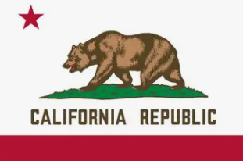
2025-12-17 Joke Salon
ジージが孫に話す時事解説
トランプ氏は熊を刺激した！
印国内パッケージツアー旅行券
1.
DONALD TRUMP HAS POKED THE BEAR
2．テキサス
共和党有利になる選挙区割設定
（ゲリマンダー）
カリフォルニアもやれと来る。
3.．
ギャビン・ニューサム加州知事
熊の州に手をだすな！
「MAKE AMERICA GAVIN AGAIN」
【三浦 邦夫】

